Slide 1
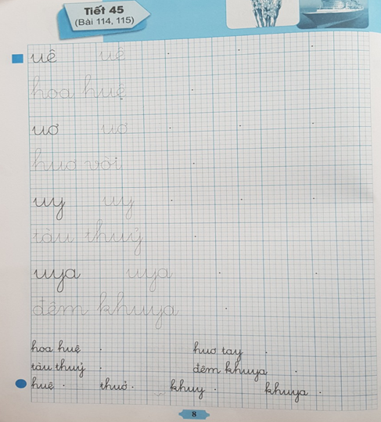

Slide 2
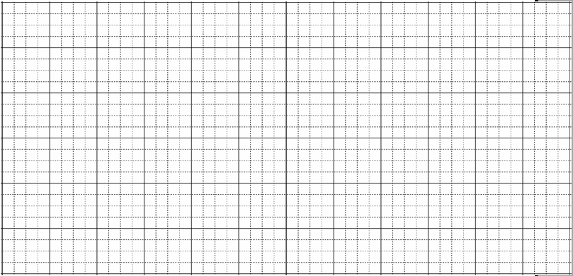
ĎĹ
hΞ huϚ
Ďơ
huơ vòi
Ďy
Ǉàu Ǉhủy
Ďya
đĹm khuya

Slide 3
ĎĹ
hΞ
huϚ
Ďơ
huơ
vā

Slide 4
Ďy
Ǉàu Ǉhủy
Ďya
đĹm khuya

Slide 5
hΞ huϚ
huơ Ǉay
Ǉàu Ǉhủy
đĹm khuya
huệ
Ǉhuở
khuy
khuya

Slide 6
hΞ huϚ
huơ Ǉay
Ǉàu Ǉhủy
đĹm khuya
huϚ
Ǉhuở
khuy
khuya

